Slide 1
Межрегиональное управление Федеральной службы по надзору в сфере природопользования
по Астраханской и Волгоградской областям
ДОКЛАД
Заместителя начальника отдела государственного надзора в области использования и охраны водных объектов, надзора на море, геологического и земельного надзора по Астраханской области
Бакурской Натальи Николаевны
«Самовольное пользование водными объектами и с нарушением установленных условий»
Notes:
1
1

Slide 2
При анализе работы Отдела за 2-3 квартал 2019. установлено, что наиболее распространенным административным правонарушением является самовольное пользование водными объектами или пользование с нарушением установленных условий.
Так, за указанный период выявлено более 25 фактов самовольного пользования водными объектами.
Notes:
2

Slide 3
Водный объект - природный или искусственный водоем, водоток либо иной объект, постоянное или временное сосредоточение вод в котором имеет характерные формы и признаки водного режима.
Согласно статье 8 Водного кодекса Российской Федерации водные объекты находятся в собственности Российской Федерации, за исключением прудов и обводненных карьеров, расположенных в границах земельного участка, принадлежащего на праве собственности субъекту Российской Федерации, муниципальному образованию, физическому или юридическому лицу. Физические и юридические лица приобретают право пользования водным объектом на основании договора водопользования или решения о предоставлении водного объекта в пользование, в которых обязательно указываются цель, виды и условия использования водного объекта или его части.
Notes:
3

Slide 4
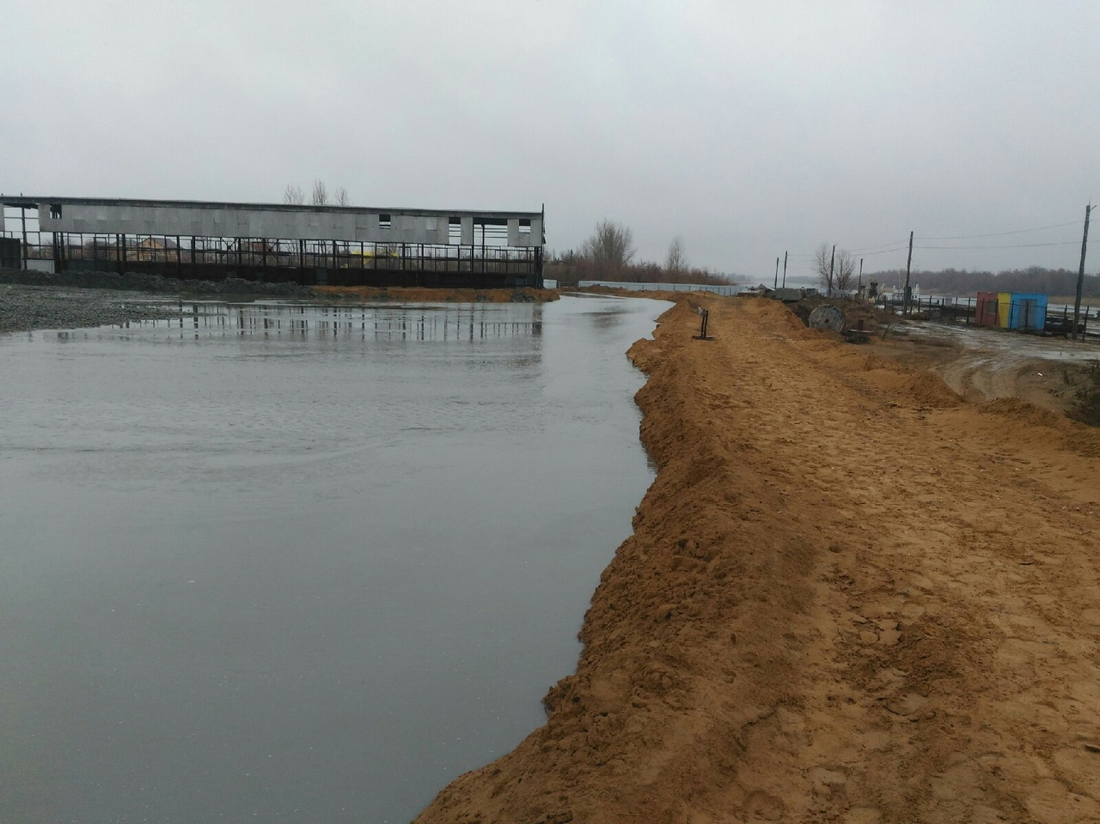
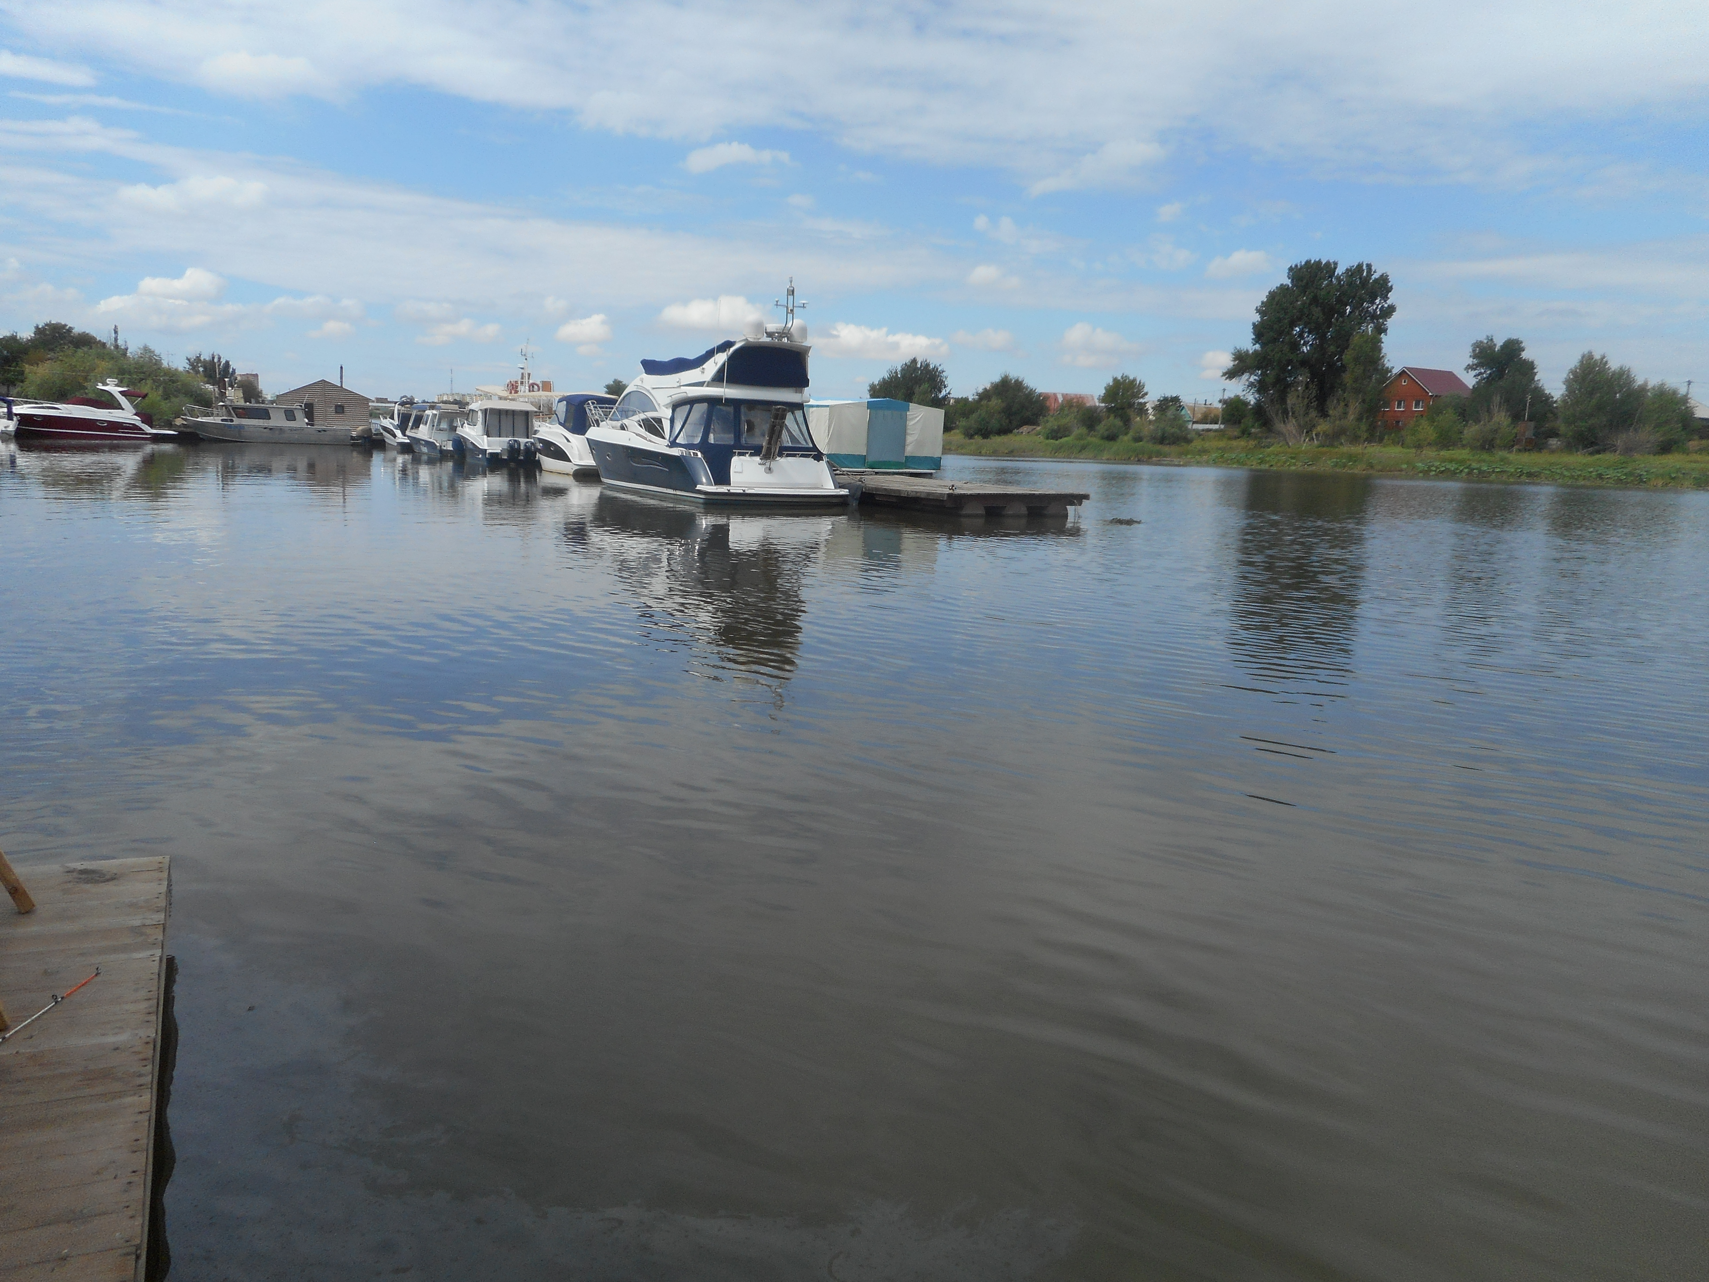
Notes:
4

Slide 5
Основания приобретения права пользования поверхностными водными объектами или их частями
На основании договоров водопользования право пользования поверхностными водными объектами, находящимися в федеральной собственности, собственности субъектов Российской Федерации, собственности муниципальных образований, приобретается в целях:
1) забора (изъятия) водных ресурсов из водных объектов в соответствии с частью 3 статьи 38 настоящего Кодекса;
2) использования акватории водных объектов, если иное не предусмотрено частями 3 и 4 настоящей статьи;
3) производства электрической энергии без забора (изъятия) водных ресурсов из водных объектов.
Notes:
5
5

Slide 6
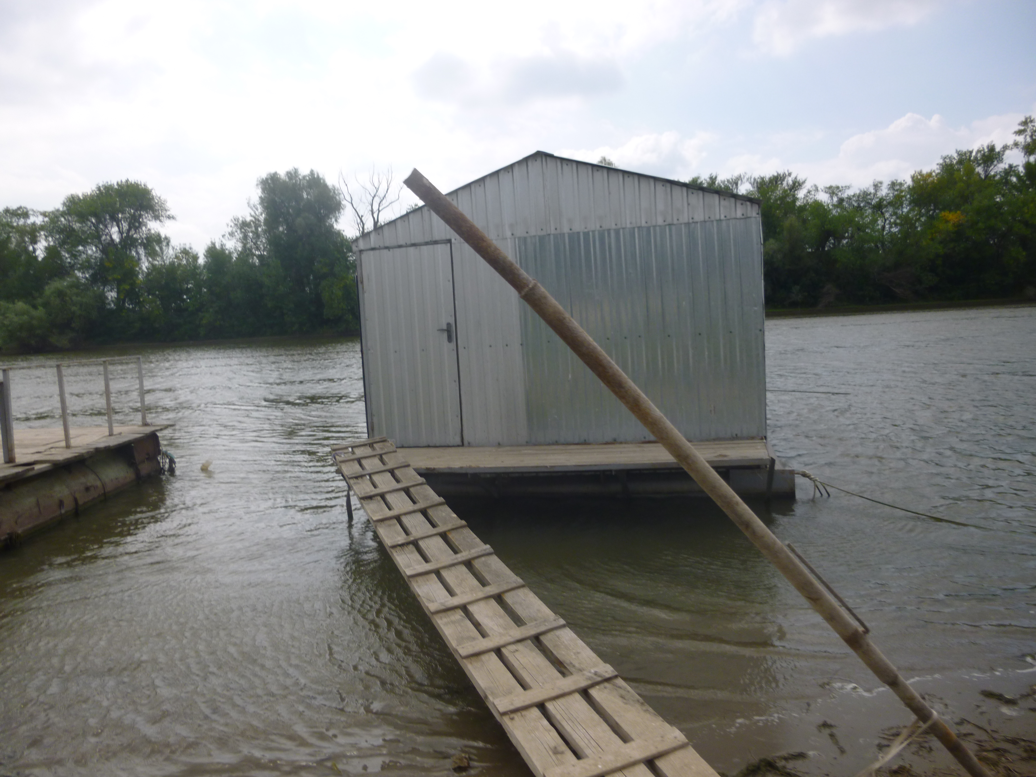
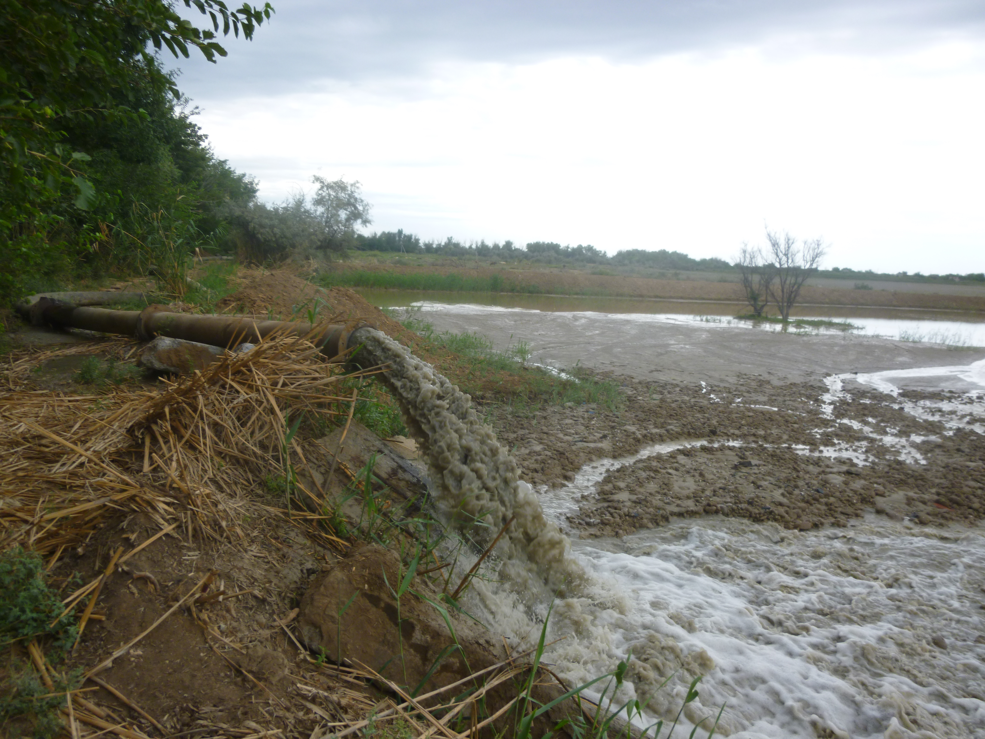
Основания приобретения права пользования поверхностными водными объектами или их частями
Notes:
6
6

Slide 7
Основания приобретения права пользования поверхностными водными объектами или их частями
На основании решений о предоставлении водных объектов в пользование, приобретается в целях:
1) обеспечения обороны страны и безопасности государства;
2) сброса сточных вод;
3) строительства и реконструкции гидротехнических сооружений;
4) создания стационарных и плавучих (подвижных) буровых установок (платформ), морских плавучих (передвижных) платформ, морских стационарных платформ и искусственных островов;
5) строительства и реконструкции мостов, подводных переходов, трубопроводов и других линейных объектов, если такие строительство и реконструкция связаны с изменением дна и берегов поверхностных водных объектов;
6) разведки и добычи полезных ископаемых;
7) проведения дноуглубительных, взрывных, буровых и других работ, связанных с изменением дна и берегов поверхностных водных объектов, за исключением случаев, предусмотренных частью 2 статьи 47 настоящего Кодекса;
8) подъема затонувших судов;
9) сплава древесины;
10) забора (изъятия) водных ресурсов из водных объектов для гидромелиорации земель;
11) забора (изъятия) водных ресурсов из водных объектов и сброса сточных вод для осуществления аквакультуры (рыбоводства).
Notes:
7

Slide 8
Статья 47. Использование поверхностных водных объектов для целей морского, внутреннего водного и воздушного транспорта
1. Использование поверхностных водных объектов для целей морского, внутреннего водного транспорта осуществляется в соответствии с законодательством в области внутреннего водного транспорта Российской Федерации, законодательством Российской Федерации в области торгового мореплавания и законодательством о морских портах.
2. Использование поверхностных водных объектов для плавания и стоянки судов, эксплуатации гидротехнических сооружений, проведения дноуглубительных и других работ на территории морского порта или в акватории речного порта, а также работ по содержанию внутренних водных путей Российской Федерации осуществляется без предоставления водных объектов в пользование.
Notes:
8

Slide 9
При хозяйственной деятельности, связанной с использованием водных объектов, на водопользователей возлагается ряд обязательств, таких как: - достоверное и своевременное сообщение полной информации о состоянии окружающей среды и природных ресурсов; - соблюдение водоохранного режима на водосборах водных объектов; - своевременное и полное выполнение обязанностей по приведению водных объектов, их водоохранных зон и прибрежных полос в состояние, пригодное для пользования; - забор воды и сброс сточных вод в водные объекты в установленных объемах и соответствии с правилами водопользования; - прочие обязательства по предотвращению нарушений водоохранного законодательства.
Notes:
9

Slide 10
Статьей 7.6 КоАП РФ за самовольное занятие водного объекта, выражающееся в фактическом завладении водным объектом или его частью, использование водного объекта или его части, в частности, путем изъятия воды или сброса сточных вод, без документов, на основании которых возникает право пользования водным объектом или его частью, либо водопользование с нарушением его условий, которое может выражаться в превышении объемов забираемой воды, изменении места сброса сточных вод и т.п., установлена административная ответственность:
- наложение административного штрафа на граждан в размере от одной тысячи до трех тысяч рублей; на должностных лиц - от десяти тысяч до тридцати тысяч рублей; на лиц, осуществляющих предпринимательскую деятельность без образования юридического лица, - от десяти тысяч до тридцати тысяч рублей или административное приостановление деятельности на срок до девяноста суток; на юридических лиц - от пятидесяти тысяч до ста тысяч рублей или административное приостановление деятельности на срок до девяноста суток.
Notes:
10

Slide 11
Вышеуказанные действия (бездействие) могут выражаться в несоблюдении установленного порядка учета забираемых, используемых и сбрасываемых вод, не проведение систематических наблюдений за водными объектами и их водоохранными зонами, не предоставление такого рода информации специально уполномоченному государственному органу, не установке контрольно-измерительной аппаратуры и оборудования по определению количественных и качественных характеристик сточных вод, несоблюдении установленных сроков ее государственной аттестации, несоблюдение оборудования, предусмотренного договором на право пользования водным объектом.
В соответствии со ст.68 Водного кодекса РФ лица, виновные в нарушении водного законодательства, несут административную, уголовную ответственность в соответствии с законодательством РФ. Привлечение к ответственности за нарушение водного законодательства не освобождает виновных лиц от обязанности устранить допущенное нарушение и возместить причиненный ими вред.
Notes:
11

Slide 12
Ст. 8.5 Кодекса об административных правонарушениях РФ предусмотрена административная ответственность за сокрытие, умышленное искажение или несвоевременное сообщение полной и достоверной информации о состоянии окружающей среды и природных ресурсов, об источниках загрязнения окружающей среды и природных ресурсов или иного вредного воздействия на окружающую среду и природные ресурсы декларации о плате за негативное воздействие на окружающую среду, отчете о выполнении плана мероприятий по охране окружающей среды или программы повышения экологической эффективности.
Нарушение указанной статьи влечет наложение административного штрафа на граждан в размере от пятисот до одной тысячи рублей; на должностных лиц - от трех тысяч до шести тысяч рублей; на юридических лиц - от двадцати тысяч до восьмидесяти тысяч рублей.
Notes:
12

Slide 13
Спасибо за внимание!
ноябрь 2019
Notes:
13

